Slide 1
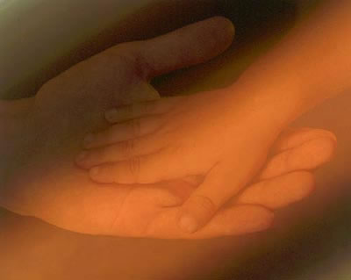
Sábado

Slide 2
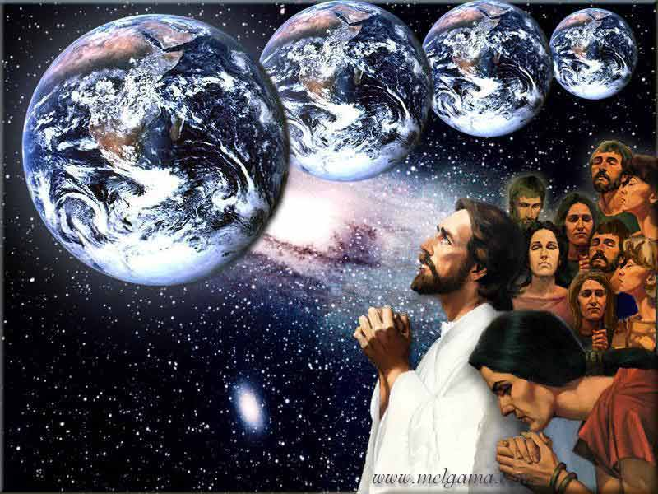
“Lembra-te do dia de sábado, para o santificar. Seis dias trabalharás e farás toda a tua obra. Mas o sétimo dia é o sábado do Senhor, teu Deus; não farás nenhum trabalho...

Slide 3
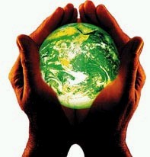
... Porque, em seis dias, fez o Senhor os céus e a terra, o mar e tudo o que neles há e, ao sétimo dia, descansou; por isso, o Senhor abençoou o dia de sábado e o santificou. Êxodo 20: 8-11

Slide 4
O SÁBADO É DE ORIGEM DIVINA
Gênesis 2: 1 - 3
O sábado além de proporcionar descanso físico, proporciona descanso espiritual, alegria, deleite e gozo no coração.

Slide 5
SINAL DE LEALDADE ENTRE HOMEM E DEUS
ÊXODO 31: 13 EZEQUIEL 20: 12 e 20

Slide 6
JESUS É SENHOR DO SÁBADO

Slide 7
O SÁBADO É PARA:

Slide 8
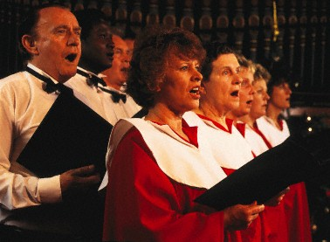
LOUVAR

Slide 9
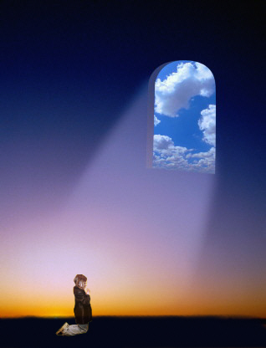
ADORAR

Slide 10
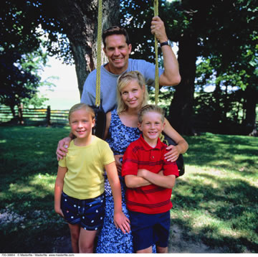
...E SER FELIZ!

Slide 11
O SÁBADO É UM DIA FELIZ

Slide 12
INÍCIO E FIM DO SÁBADO
Do pôr-do-sol de sexta-feira ao pôr-do-sol de sábado
Gênesis 1: 31 Levíticos 23: 22 Neemias 13: 19

Slide 13
SEXTA-FEIRA
DIA
DE PREPARAÇÃO

Slide 14
“Na sexta-feira deverá ficar terminada a preparação para o sábado.”
TS vol. III, p. 20

Slide 15
“... Tendo o cuidado de por toda a roupa em ordem e deixar cozido o que houver para cozer. Escovai os sapatos e tomai vosso banho...

Slide 16
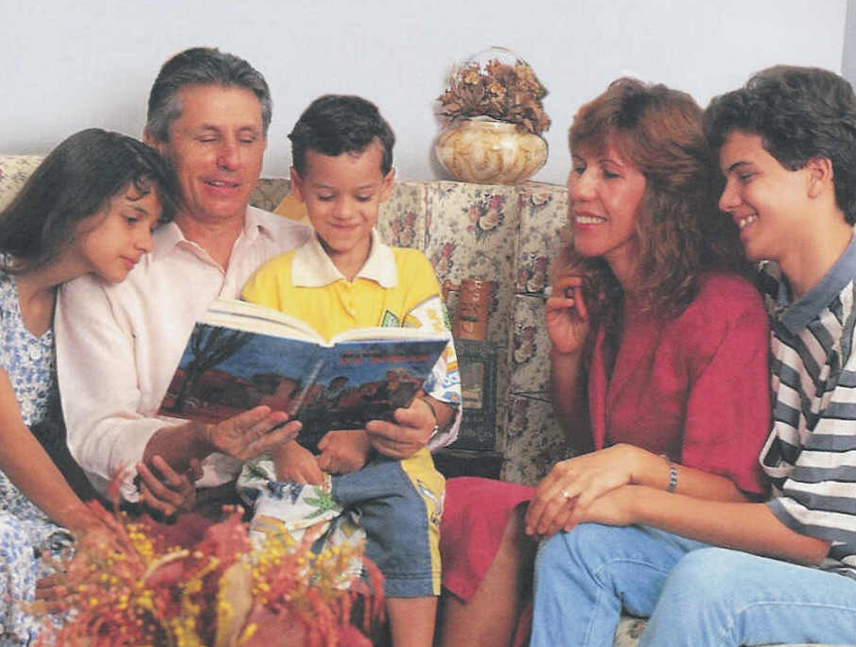
...O sábado não deve ser empregado em consertar roupa, cozer o alimento, nem em divertimentos ou quaisquer outras ocupações mundanas...

Slide 17
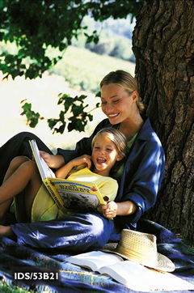
...Antes do pôr-do-sol, ponde de parte todo trabalho secular, e fazei desaparecer os jornais profanos...” TS vol. III, p. 22

Slide 18
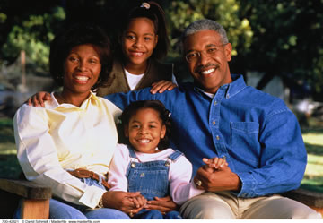
“... Devemos tomar disposição especiais para que cada membro da família possa estar preparado para honrar o dia que Deus abençoou e santificou.” TS vol. III, p. 23

Slide 19
“Antes do pôr-do-sol...

Slide 20
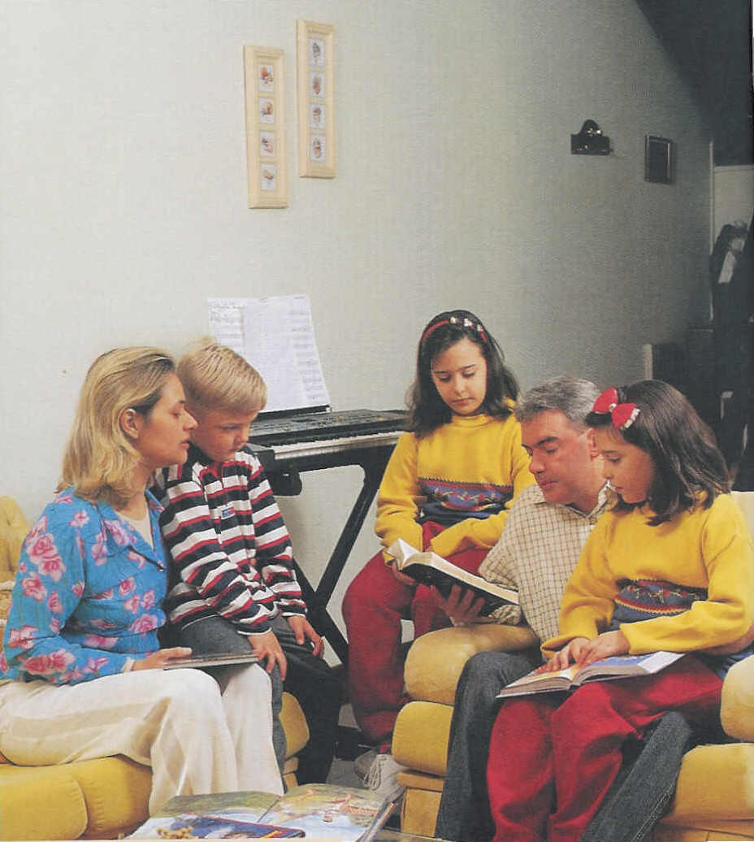
...todos os membros da família devem reunir-se para estudar a Palavra de Deus, cantar e orar...
TS vol. III, p. 23

Slide 21
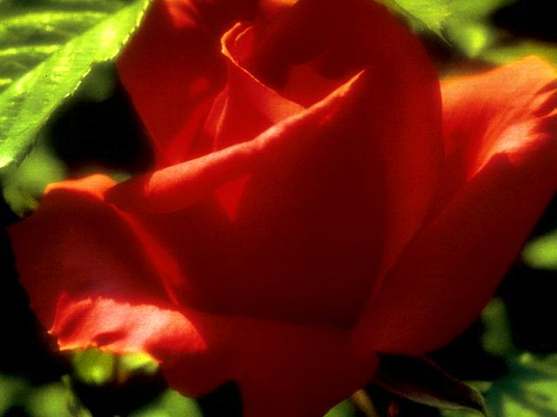
DURANTE O SÁBADO

Slide 22
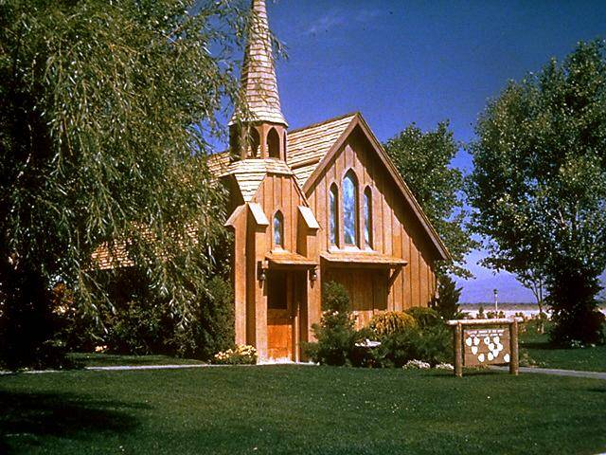
NA ADORAÇÃO
“O sábado... É necessário que o povo de Deus se reúna para falar acerca d’Ele, para trocar pensamentos e idéias a respeito das verdades contidas em Sua Palavra, e dedicar... tempo à ... Oração.”
TS vol.I, p. 279,280

Slide 23
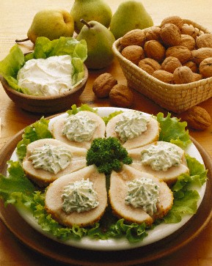
NA REFEIÇÃO SABÁTICA
“Não devemos no sábado, aumentar a quantidade de alimento ou preparar maior variedade do que em outros dias. Ao contrário a refeição do sábado deve ser mais simples...

Slide 24
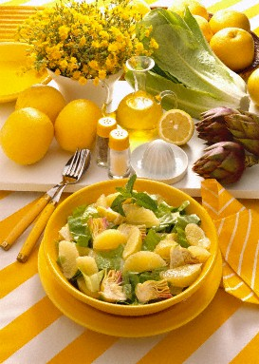
...As refeições, posto que simples, devem ser apetitosas e atraentes. Trata-se de arranjar qualquer prato especial, que a família não costuma comer todos os dias.” Ciência do Bom Viver, p. 307, 308

Slide 25
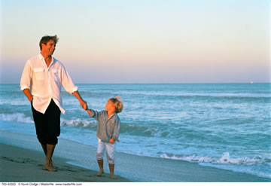
NO SÁBADO À TARDE

Slide 26
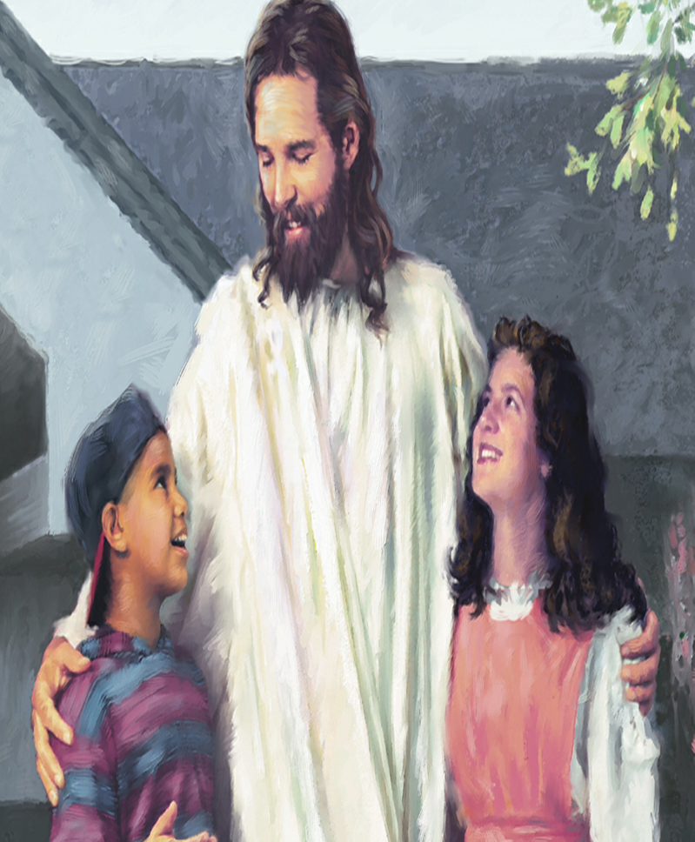
“Explicai aos vossos filhos este procedimento... Devemos observar cuidadosamente os limites do Sábado. Lembrai-vos de que cada minuto é tempo sagrado.” TS vol. III, p. 22

Slide 27
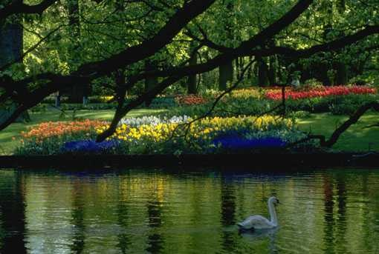
NA NATUREZA
“Quando faz bom tempo, deverão os pais sair com os filhos a passeio pelos campos e matas...

Slide 28
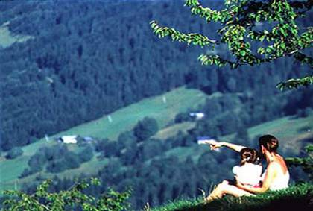
...Em meio à natureza, expliquem-lhes a razão da instituição do sábado...” TS vol. III, p. 24

Slide 29
“... Os pais poderão fazer do sábado... O mais alegre dos dias da semana...” TS vol. III, p. 25

Slide 30
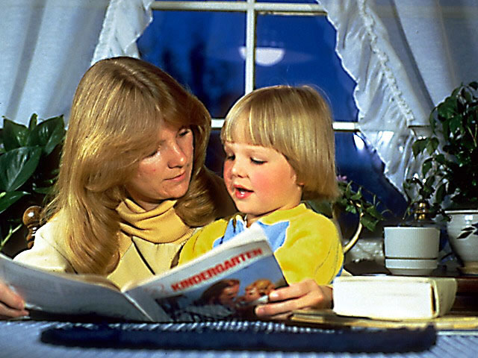
NO ESTUDO ...

Slide 31
“De todos os dias da semana, nenhum é tão favorável aos pensamentos e sentimentos devocionais como o sábado.”
TS vol. I, p. 292

Slide 32
NO FAZER BOAS OBRAS
JESUS É O EXEMPLO
MATEUS 12: 9-12 – CURA HOMEM MÃO RESSEQUIDA
JOÃO 9: 13-34 – A CURA DO CEGO
JOÃO 5: 1-9 – CURA DE UM PARALÍTICO

Slide 33
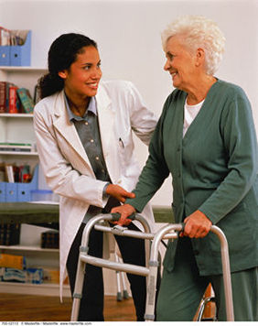
“A misericórdia divina deu direção para que os doentes e sofredores fossem cuidados, o trabalho exigido para lhes prover conforto, é um trabalho de necessidade, e não violação do sábado.”
TS vol.II, p. 184

Slide 34
NO INÍCIO DA NOVA SEMANA
“Ao pôr-do-sol, elevai a voz em oração e cânticos de louvor a Deus, celebrando o findar do sábado e pedindo a assistência do Senhor para os cuidados da nova semana.” TS vol.III, p. 25

Slide 35
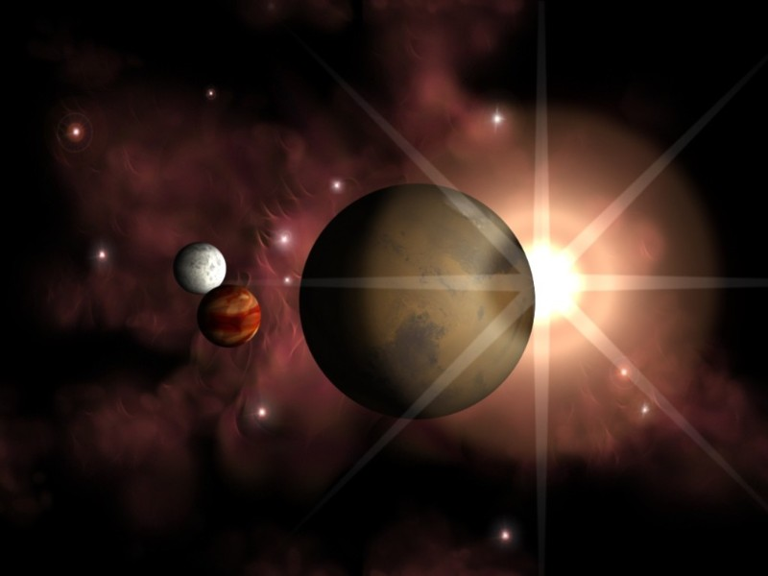
O QUE NÃO AGRADA A DEUS FEITO NO SÁBADO
- TRABALHAR TS vol. I, p. 497
- OBSERVÂNCIA PARCIAL TS vol. I, p.495
- LEVAR OS FILHOS À ESCOLA ME vol.III, p.257
- COMER DEMAIS TS vol. III, p.23/24
- VIAGENS DESNECESSÁRIAS TS vol. III, p.26
- FALAR OU FAZER NEGÓCIOS SECULARES TS vol. III, p. 26 e vol.I p.279

Slide 36
O QUE NÃO AGRADA A DEUS FEITO NO SÁBADO
- DORMIR NA IGREJA OU EM CASA TS vol.III, p. 27/28
- PROCURAR PRAZERES, DIVERTIMENTOS, JOGOS, ETC... ME vol. III, p. 258
- CONVERSAS MUNDANAS TS vol. I, p. 291
- DESPREZAR O DIA DE SÁBADO TS vol. I, p. 494

Slide 37
“Se desviares o pé de profanar o sábado e de cuidar dos teus próprios interesses no meu santo dia; se chamares ao sábado deleitoso e santo dia do senhor...

Slide 38
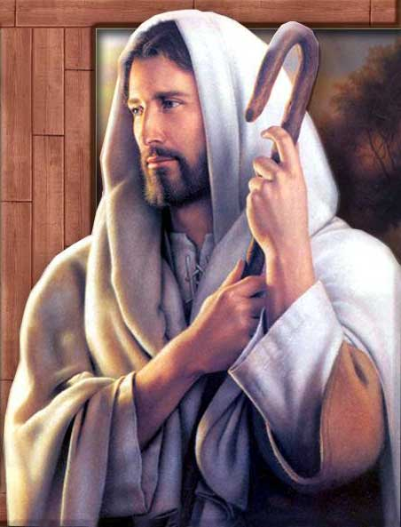
...digno de honra, e o honrares não seguindo os teus caminhos, não pretendendo fazer a tua própria vontade, nem falando palavras vãs, então, te deleitarás no Senhor...

Slide 39
...Eu te farei cavalgar sobre os altos da terra e te sustentarei com a herança de Jacó, teu pai, porque a boca do Senhor o disse.”
Isaías 58: 13

Slide 40
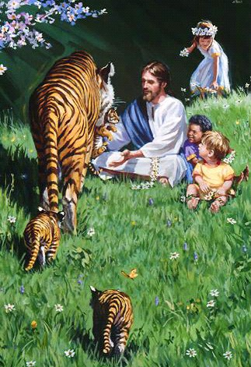
NA NOVA TERRA
“...e de um sábado a outro, virá toda a carne adorar perante mim, diz o Senhor.” Isaias 66: 23

